Slide 2


치킨은 역시
BH C조
치킨추천
프로그램
시작
오후 4:33
2021-09-07

Slide 3


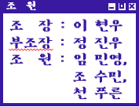


치킨 먹고 싶다!
치킨은 역시 BH C조
치킨 추천 프로그램

Slide 4
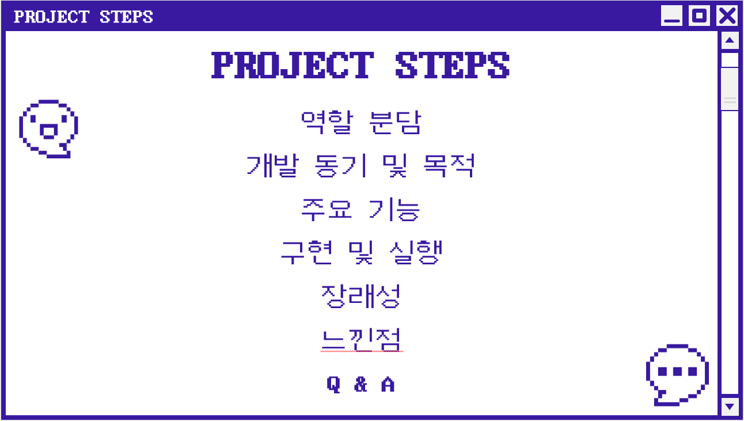

Slide 5



역할 분담

Slide 6


역할 분담
ㄱㄴㄷ
이 현우
정 진우
임 민영
천 푸른
조 수민
조장, 발표
부조장, 코딩
코딩, 화면구현
DB, 코딩
PPT, 화면구현
조 장
부조장
화면 구현
데이터 베이스 구축
PPT 제작
발 표
프로그래밍
기능 연동
데이터 관리
화면 구현 틀 제작
내용 정리
전체적인 조정조합
자료 조사
데이터 베이스 연동
화면 디자인

Slide 7

역할 분담

Slide 8

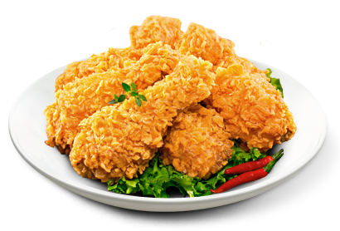
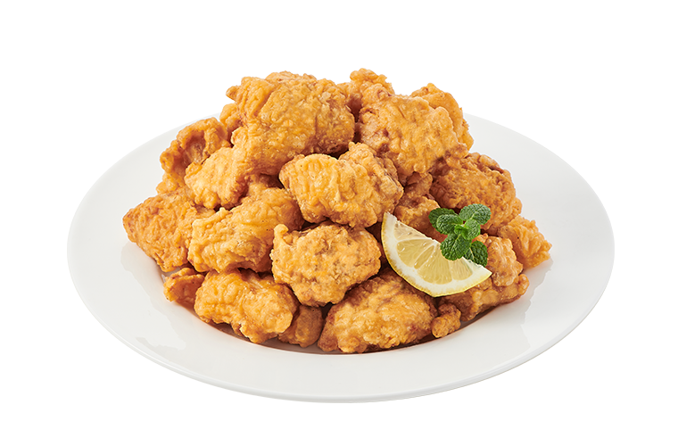
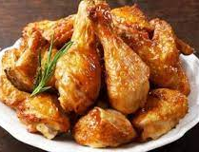
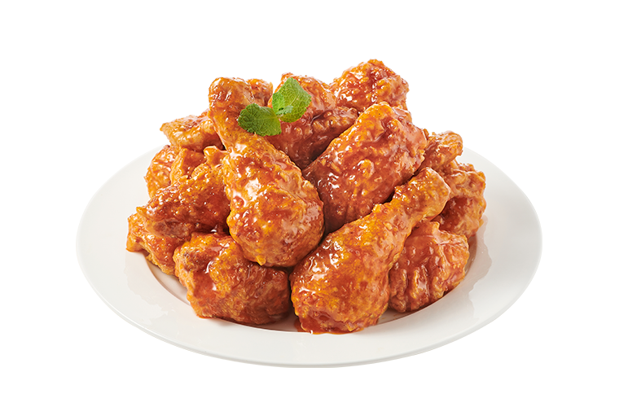

개발 동기 및 목적
너무나 맛있는 치킨!!
하지만 브랜드도 맛도 너무나 다양하다

Slide 9
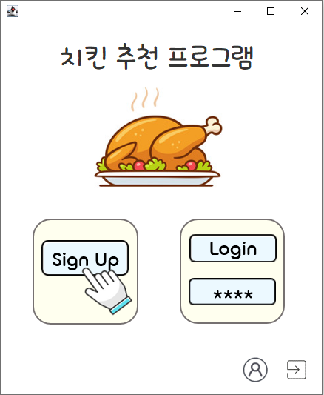

개발 동기 및 목적
이거 한번 먹어봐!

Slide 10

역할 분담

Slide 11
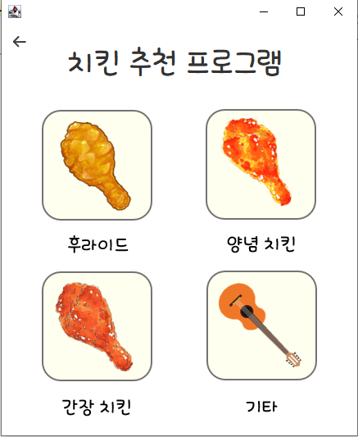
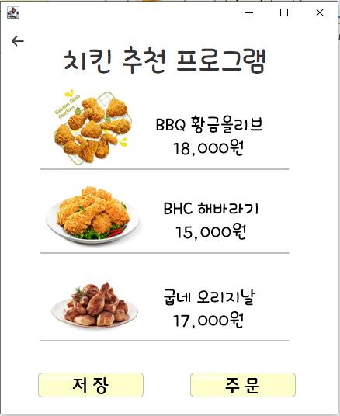
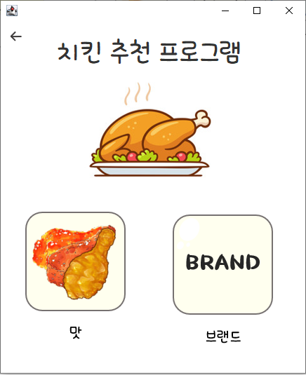
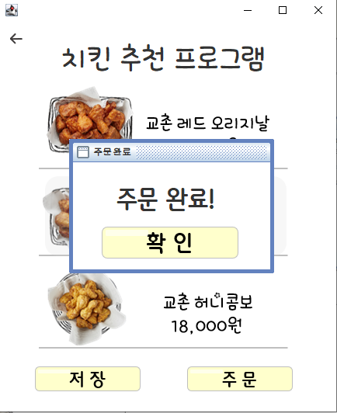
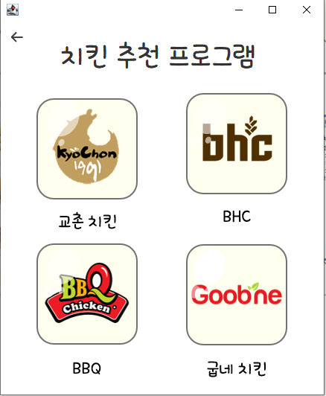
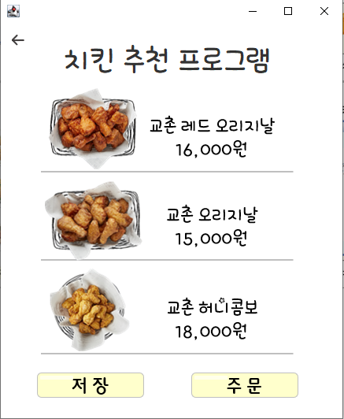
주요기능
사용자가 원하는
맛 또는 브랜드 선택

Slide 12

역할 분담

Slide 13
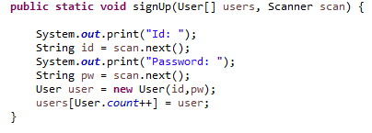
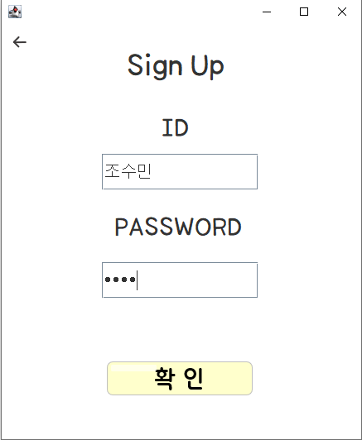
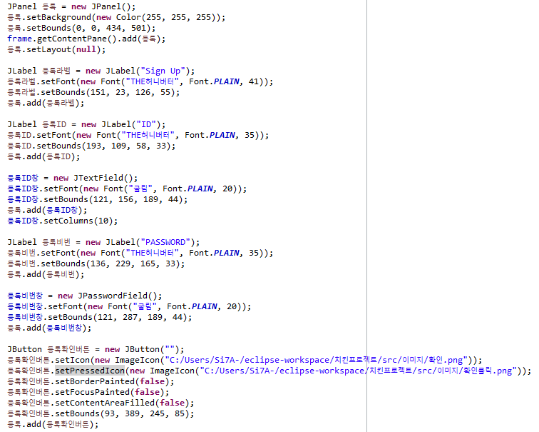
구현 및 실행
1. 가입 소스
2. 가입 화면 구현 소스

Slide 14
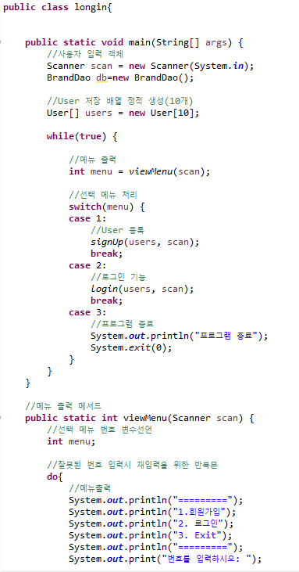
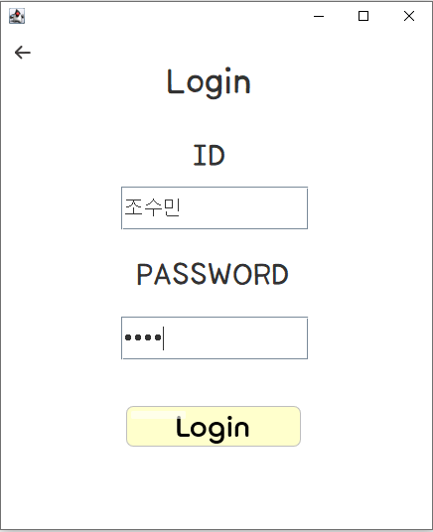
구현 및 실행
3. 로그인 소스

Slide 15
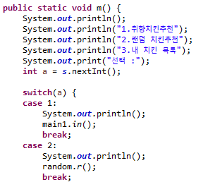
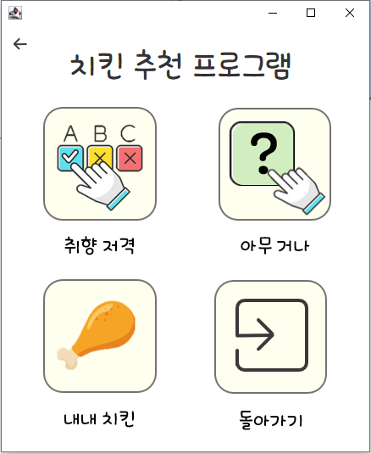
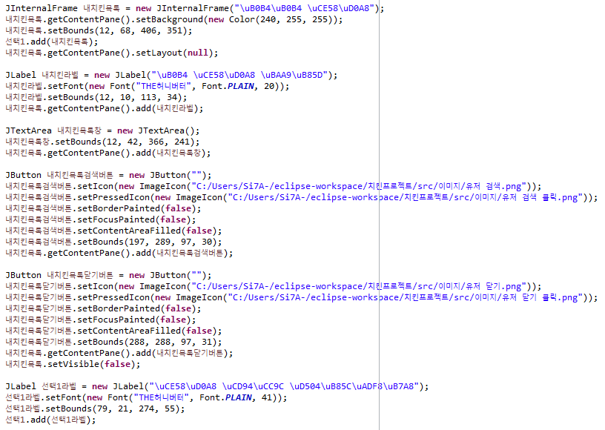
구현 및 실행
4. 메인화면 소스
5. 메인화면 구현 소스

Slide 16
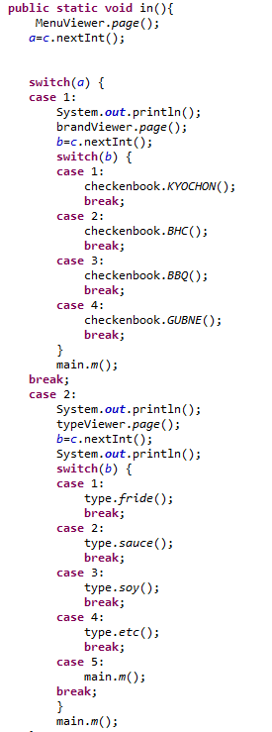
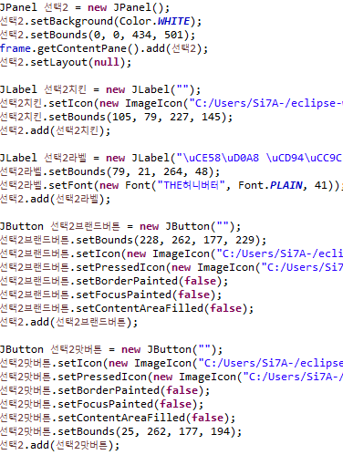
구현 및 실행
6. 선택 화면 소스
7. 선택 화면 구현 소스

Slide 17
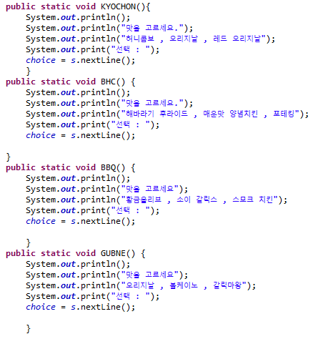
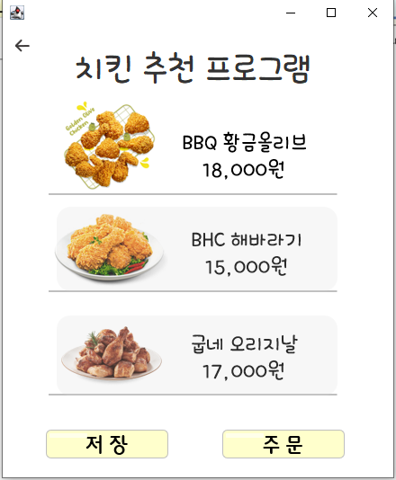
구현 및 실행
8. 치킨 추천 화면 소스

Slide 18
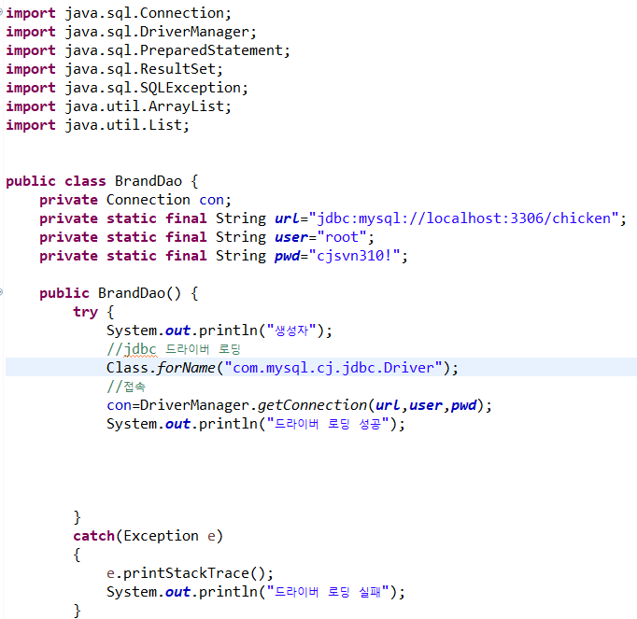
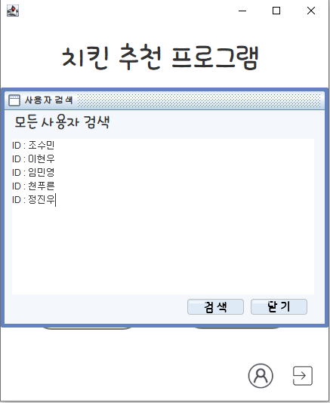
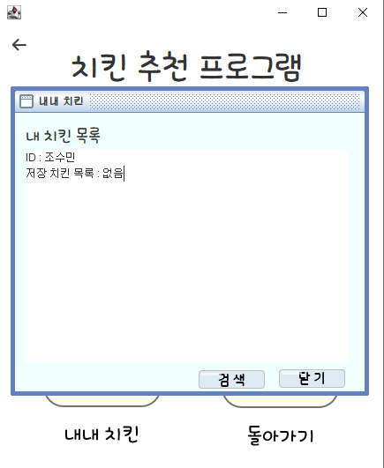
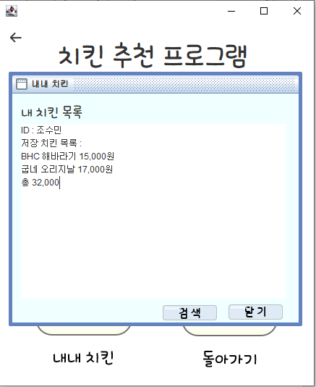
구현 및 실행
9. DB 연동 소스

Slide 19
구현 및 실행
10. 실행
1. 메인 화면
2. 가입 화면
3. 가입 확인
4. 로그인
5. 항목 선택
6. 선택한
치킨 확인
7. 맛, 브랜드
선택
8. 맛 선택
9. 치킨 선택
10. 선택된 치킨
11. 선택한
치킨 확인
12. 브랜드 선택
13. 치킨 선택
14. 치킨 주문

Slide 20

역할 분담

Slide 21

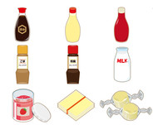
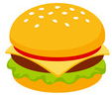





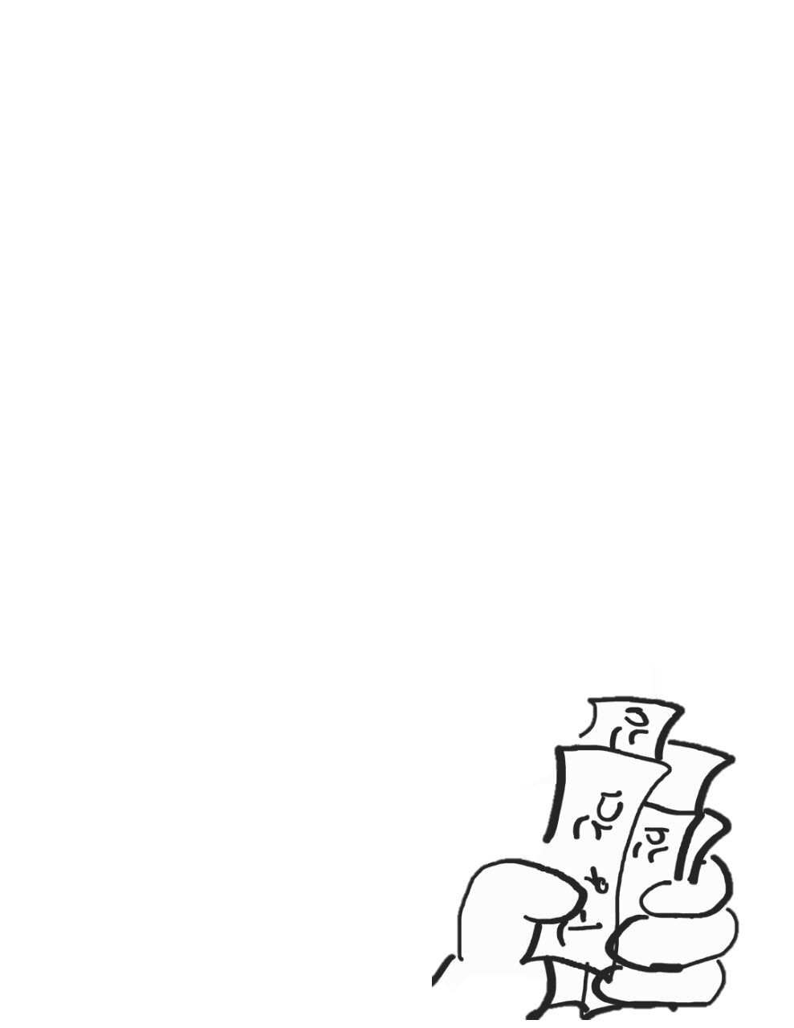
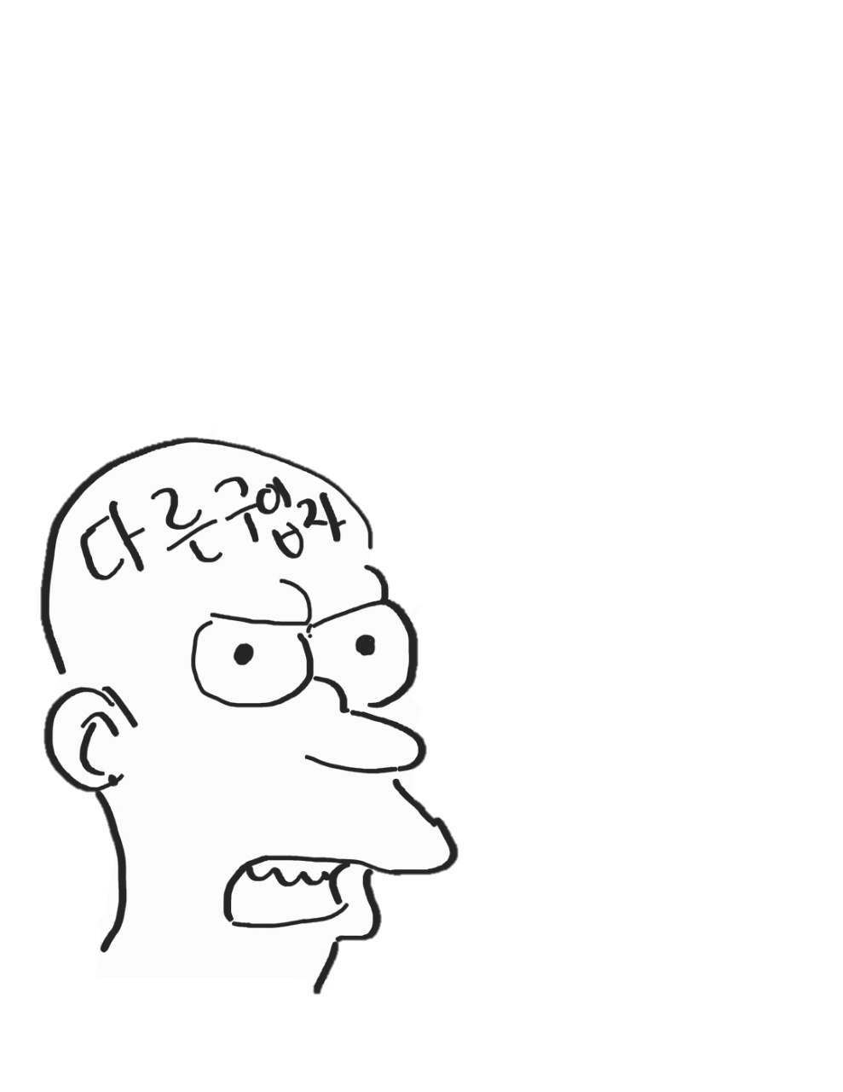
장래성
확 장
선택
버전 업
활 용
사용자
재료
이건 말로만
다른 음식에도 적용
배달 업체에서 활용
OK! 인정!
TAKE
MY MONEY
신메뉴
판매해보자!
맛, 양념, 브랜드가 아닌 업체가 지정한 재료까지 선택가능
사용자가 해당 업체에서 신메뉴 개발가능
음식점
다른 사용자가 해당 어플로 신메뉴 구매 시
개발한 사용자에게 수입료 일부 지급

Slide 22
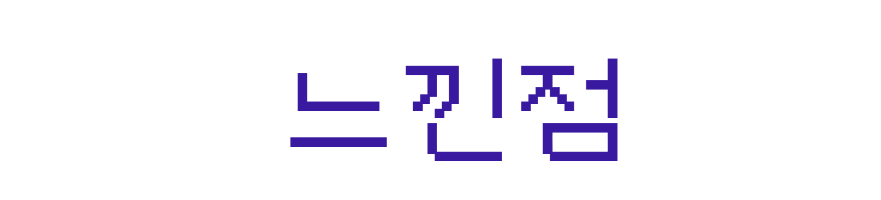
역할 분담

Slide 23
느낀점
정 진우
저는 이번에 저희가 지금 까지 배운것으로 이런 프로그램을 만들 수 있다는 것이 재밌었는데 다들 어떠셨나요?
천 푸른
저는 직접 프로젝트를 진행 해보니 어려운 부분도 많았지만 부족한 부분도 다시 한번 복습하고 도움이 많이 된 것 같아요!
임 민영
전 프로젝트 진행과정에서 코딩이 쉽지 않은 작업이라는 것을 느꼈고 어느 부분이 부족하며 발전시켜야 할지 알 수 있는 기회가 되었다고 생각해요.
조 수민
저는 화면 구현을 하긴 했지만 아직 배우지 부분이라 기초적인 코드만 사용했고 미흡한 점이 많이 있어 아쉬움이 많이 남네요.
이 현우
발표중...

Slide 24
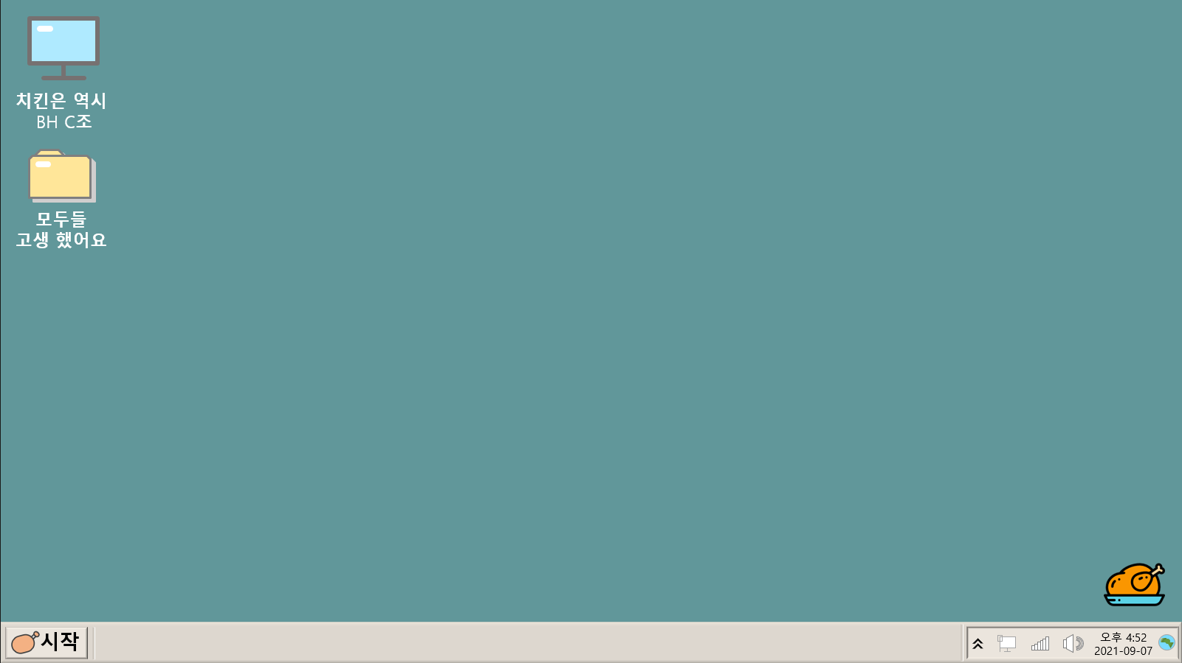

Q & A

Slide 25
치킨은 역시
BH C조
모두들
고생 했어요
감사합니다 ^^*
조원 및 역할
ㄱㄴㄷ
발 표 : 이 현우
확 인
취 소
P P T : 조 수민
확 인
코 딩 : 임 민영
코 딩 : 정 진우
D B : 천 푸른
시스템 종료(U)
시스템 종료(U)
시작
시작
오후 4:53
2021-09-07

